Slide 1

módulo 6 – Filtros de realce
Universidade de Uberaba
Marcio Salmazo Ramos

Slide 2
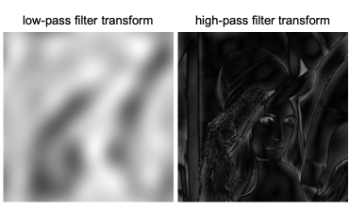
Realce de Imagens
O realce de imagens busca tornar determinadas características visuais mais evidentes, utilizando filtros high-pass (passa-alta).
Existem duas operações que vale diferenciar:
  Realce de nitidez (sharpening)
  Realce de bordas (Detecção de Bordas)

Slide 3
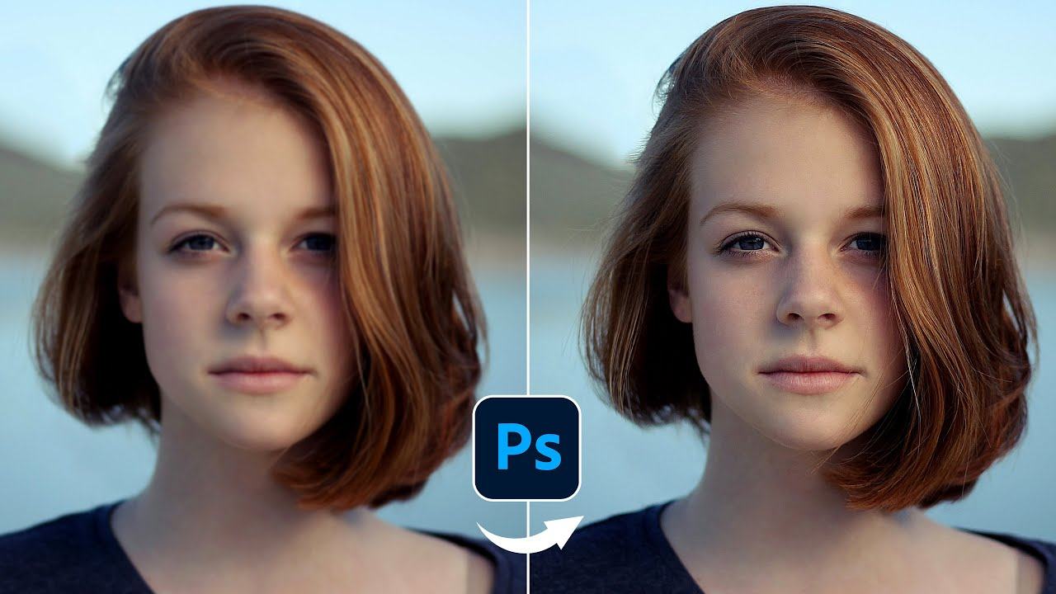
Realce de Imagens
Realce de nitidez (sharpening): Aumenta a percepção de detalhes e transições de intensidade. É útil para tornar contornos e texturas mais evidentes.

Slide 4
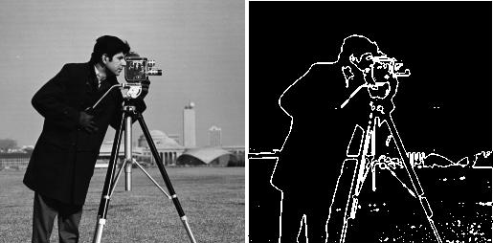
Realce de Imagens
Realce de bordas: Enfatiza regiões onde a intensidade muda rapidamente. Pode ajudar a identificar limites de objetos, estruturas e regiões distintas.

Slide 5
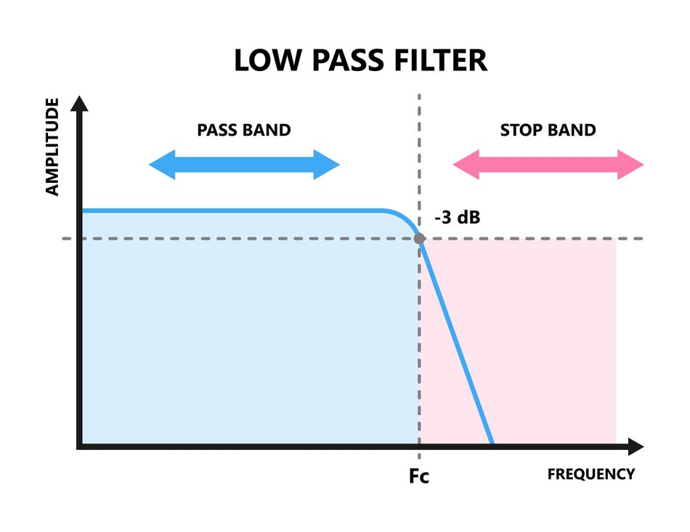
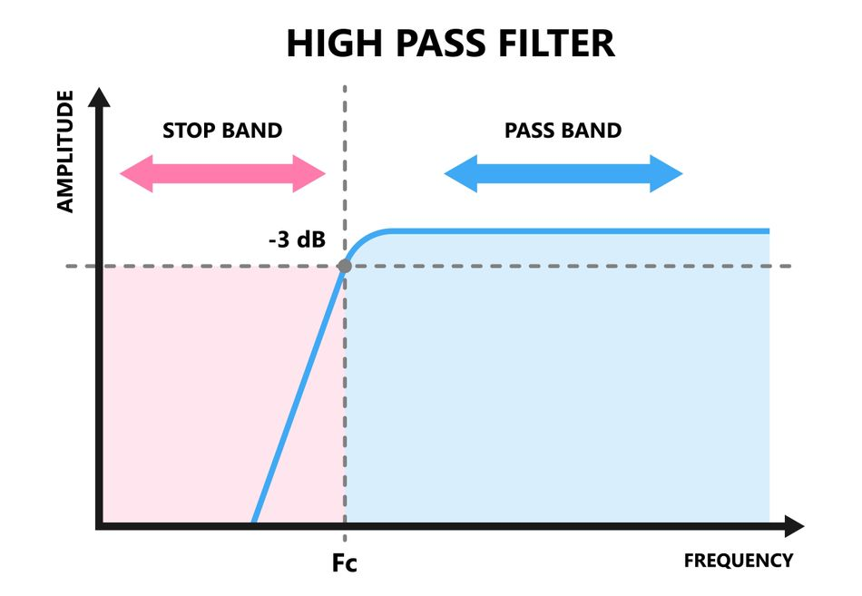
Fundamento Matemático
Frequência espacial descreve a rapidez com que a intensidade dos pixels varia ao longo da imagem.
Baixa frequência espacial:
  Grandes regiões com intensidades semelhantes, como uma parede ou um céu sem muitos detalhes.
Alta frequência espacial:
  Bordas, texturas finas, detalhes pequenos e, frequentemente, ruídos.

Slide 6
Fundamento Matemático
Filtros passa-baixas, como o Gaussiano, atenuam variações rápidas.
Filtros passa-altas enfatizam variações rápidas.
Observação: ruídos também podem apresentar alta frequência espacial. Portanto, enfatizar detalhes não significa melhorar a qualidade visual.
Simulação:
https://pixlane.media/blur-sharpen/

Slide 7
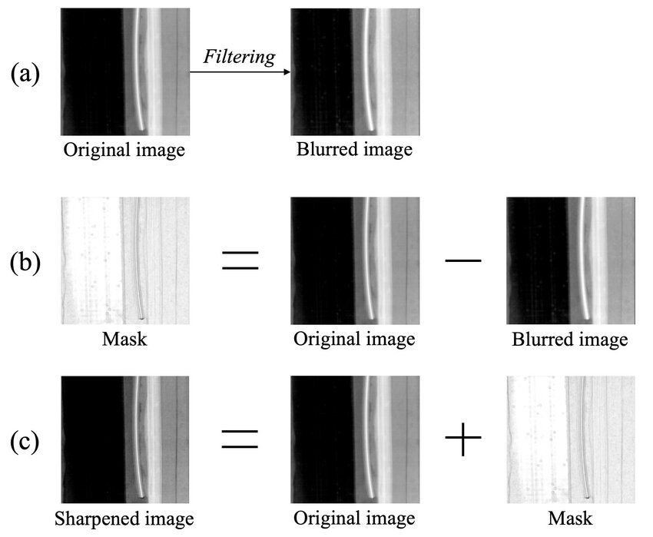
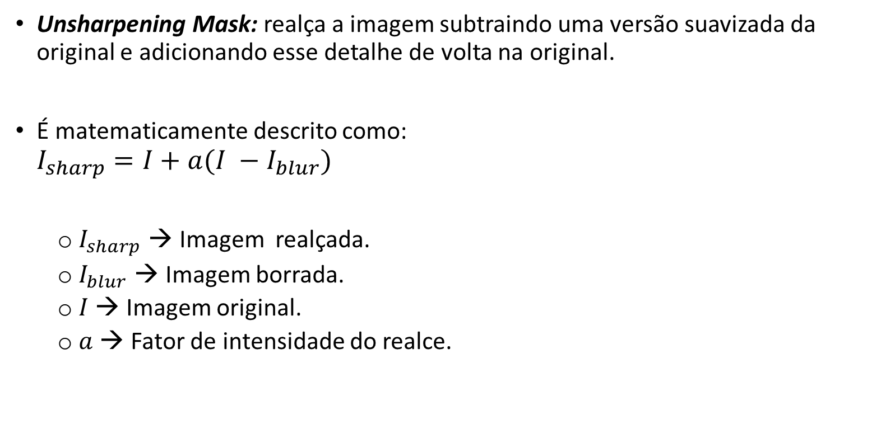
Unsharpening Mask
Unsharpening Mask: realça a imagem subtraindo uma versão suavizada da original e adicionando esse detalhe de volta na original.
É matematicamente descrito como:
$$I_{sharp}=I+a(I −I_{blur})$$
  $I_{sharp}$ → Imagem realçada.
  $I_{blur}$ → Imagem borrada.
  $I$ → Imagem original.
  $a$ → Fator de intensidade do realce.

Slide 8
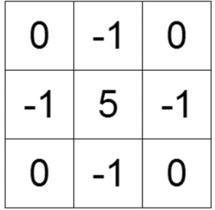
Unsharpening Mask
O Unsharpening Mask também pode ser descrito de um modo mais tradicional, por meio de um kernel convolucional:
Interpretação do Kernel:
  O valor central dá maior importância ao pixel atual.
  Os quatro vizinhos adjacentes recebem peso -1.
  Os cantos não contribuem diretamente para essa operação.
  A soma dos coeficientes é 1, desse modo, em uma região constante, o filtro tende a preservar a intensidade original, desde que a vizinhança esteja inteiramente dentro dessa região.

Slide 9
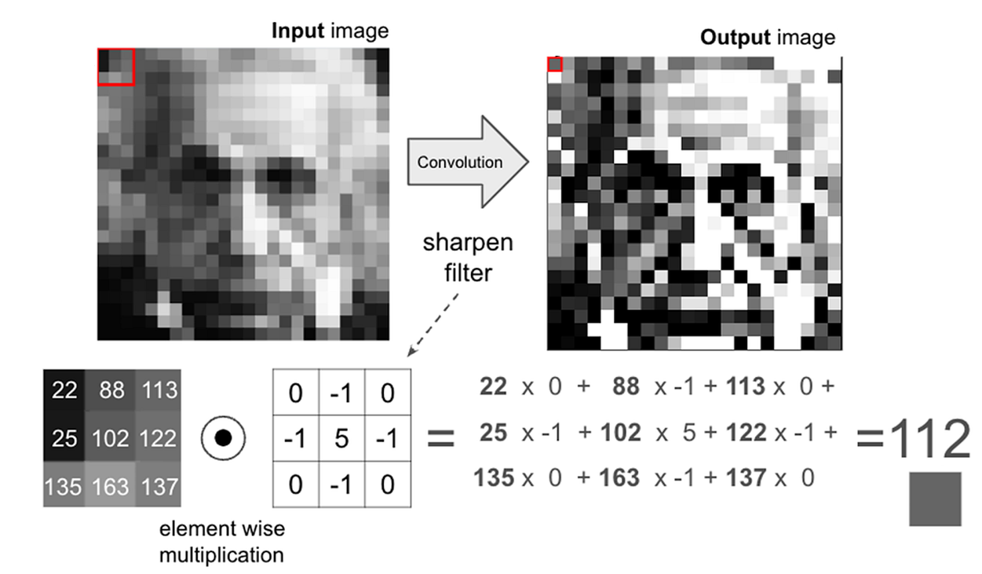
Unsharpening Mask

Slide 10
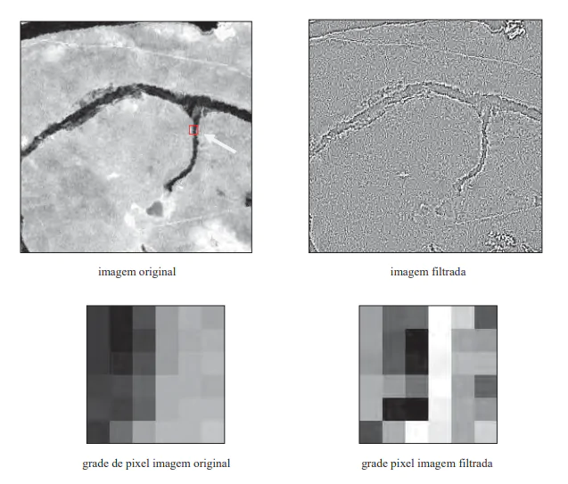
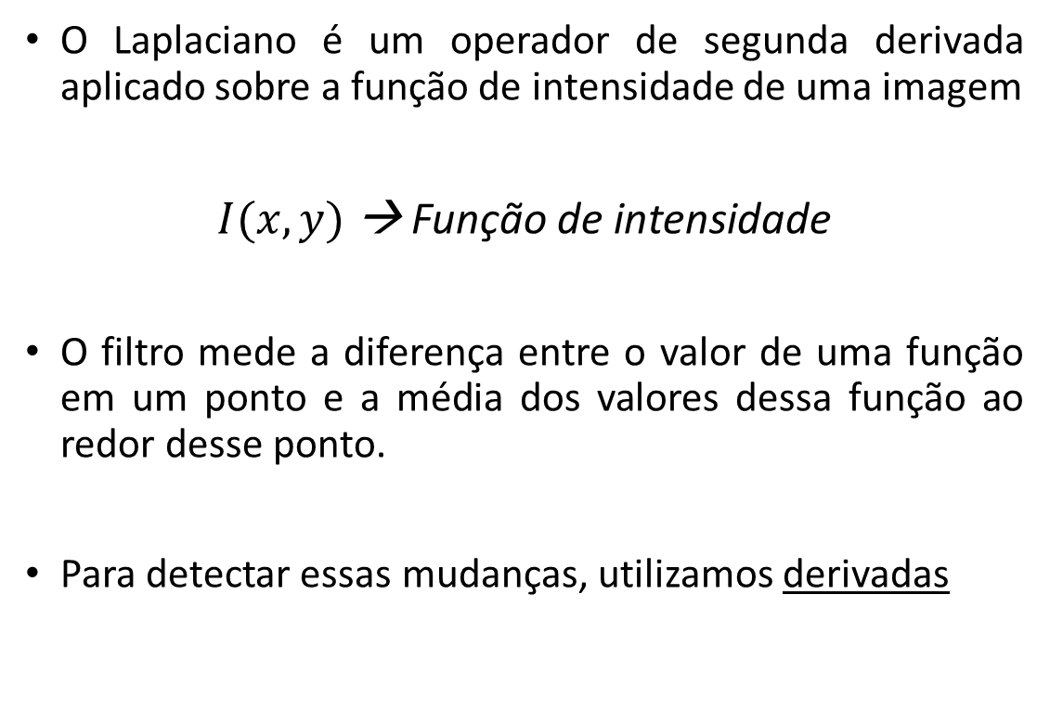
Filtro Laplaciano
O Laplaciano é um operador de segunda derivada aplicado sobre a função de intensidade de uma imagem
$I(x,y)$ → Função de intensidade
O filtro mede a diferença entre o valor de uma função em um ponto e a média dos valores dessa função ao redor desse ponto.
Para detectar essas mudanças, utilizamos derivadas
Notes:
Ele mede a diferença entre o valor de uma função em um ponto e a média dos valores dessa função ao redor desse ponto.
Em uma região uniforme, a intensidade permanece constante.
Ao atravessar o limite entre um objeto escuro e um fundo claro, a intensidade muda rapidamente.

Slide 11
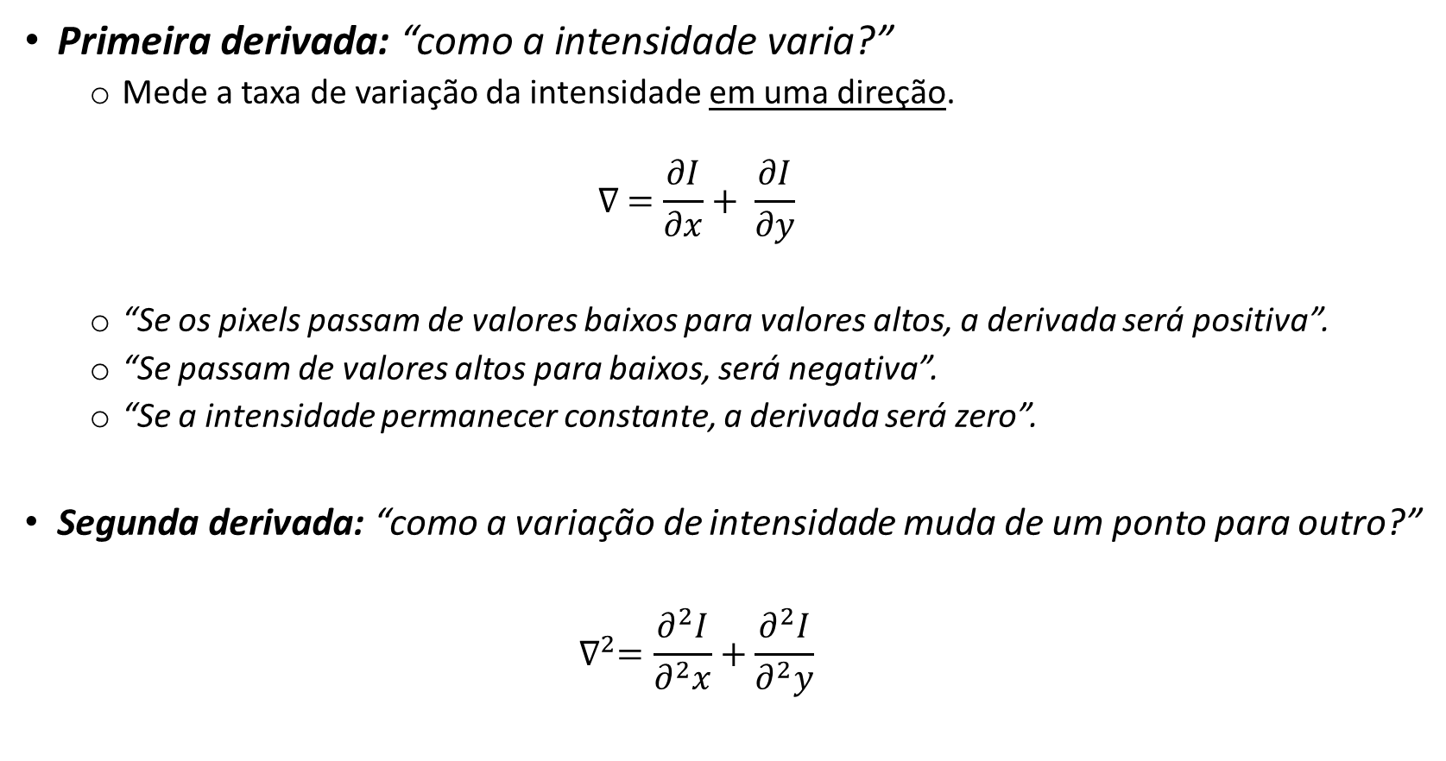
Filtro Laplaciano
Primeira derivada: “como a intensidade varia?”
  Mede a taxa de variação da intensidade em uma direção.
  $$∇ =\frac{∂I}{∂x}+ \frac{∂I}{∂y}$$
  “Se os pixels passam de valores baixos para valores altos, a derivada será positiva”.
  “Se passam de valores altos para baixos, será negativa”.
  “Se a intensidade permanecer constante, a derivada será zero”.
Segunda derivada: “como a variação de intensidade muda de um ponto para outro?”
  $$∇^{2}=\frac{∂^{2}I}{∂^{2}x}+\frac{∂^{2}I}{∂^{2}y}$$
Operador Laplaciano

Slide 12
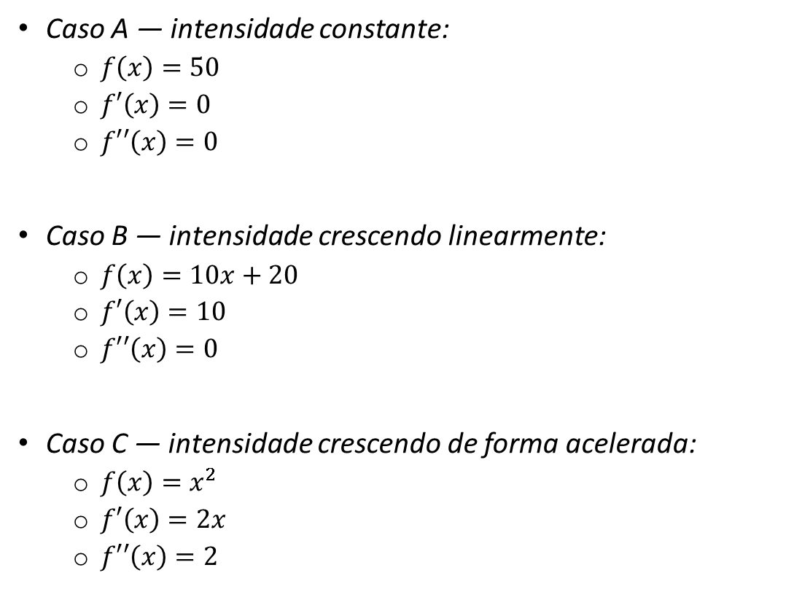
Exemplo do Laplaciano
Caso A — intensidade constante:
  $f\left(x\right)=50$
  $f′\left(x\right)=0$
  $f′′\left(x\right)=0$
Caso B — intensidade crescendo linearmente:
  $f\left(x\right)=10x+20$
  $f′\left(x\right)=10$
  $f′′\left(x\right)=0$
Caso C — intensidade crescendo de forma acelerada:
  $f\left(x\right)=x^{2}$
  $f′\left(x\right)=2x$
  $f′′\left(x\right)=2$
A intensidade não muda. Portanto, nem a taxa de variação nem a mudança dessa taxa são diferentes de zero.
A intensidade aumenta constantemente. A primeira derivada é 10, mas essa taxa não muda.
A intensidade aumenta cada vez mais rapidamente. A primeira derivada cresce com x, e a segunda derivada indica essa mudança.
Notes:
Ele mede a diferença entre o valor de uma função em um ponto e a média dos valores dessa função ao redor desse ponto.

Slide 13
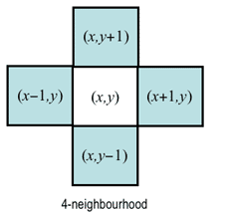
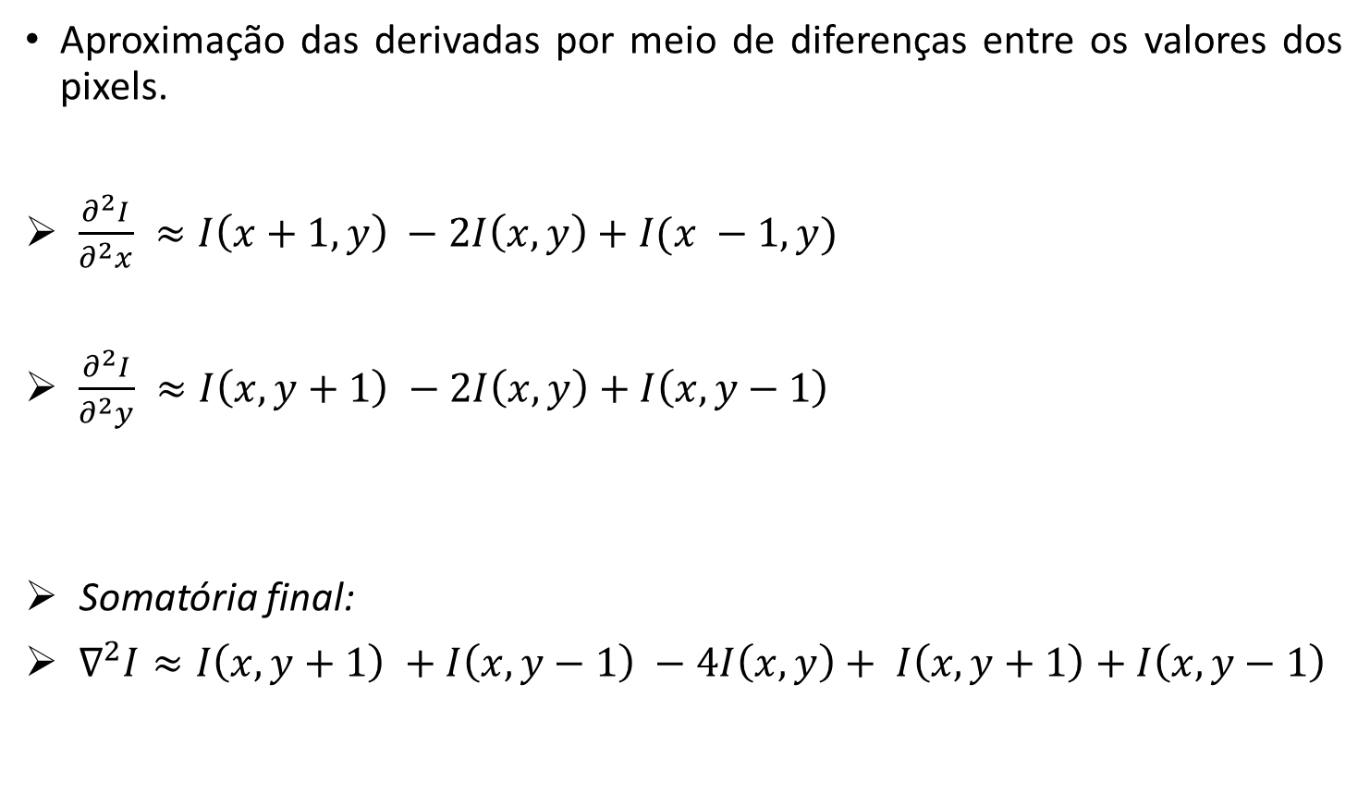
Filtro Laplaciano
Aproximação das derivadas por meio de diferenças entre os valores dos pixels.
$\frac{∂^{2}I}{∂^{2}x} ≈I\left(x+1,y\right) −2I\left(x,y\right)+I(x −1,y)$
$\frac{∂^{2}I}{∂^{2}y} ≈I\left(x,y+1\right) −2I\left(x,y\right)+I\left(x,y−1\right)$
Somatória final:
$∇^{2}I≈I\left(x,y+1\right) +I\left(x,y−1\right) −4I\left(x,y\right)+ I\left(x,y+1\right)+I\left(x,y−1\right)$
Notes:
Ele mede a diferença entre o valor de uma função em um ponto e a média dos valores dessa função ao redor desse ponto.
Em uma região uniforme, a intensidade permanece constante.
Ao atravessar o limite entre um objeto escuro e um fundo claro, a intensidade muda rapidamente.

Slide 14
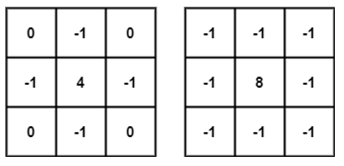
Filtro Laplaciano
No espaço bidimensional, o seguinte kernel será produzido:
Obs: Alguns autores utilizam a versão com o sinal invertido, onde o centro é positivo e os vizinhos são negativos.
Obs: O kernel com 8 conexões considera uma vizinhança mais ampla em termos de direções, mas não significa que seja sempre melhor
Notes:
Ele mede a diferença entre o valor de uma função em um ponto e a média dos valores dessa função ao redor desse ponto.
Em uma região uniforme, a intensidade permanece constante.
Ao atravessar o limite entre um objeto escuro e um fundo claro, a intensidade muda rapidamente.

Slide 15
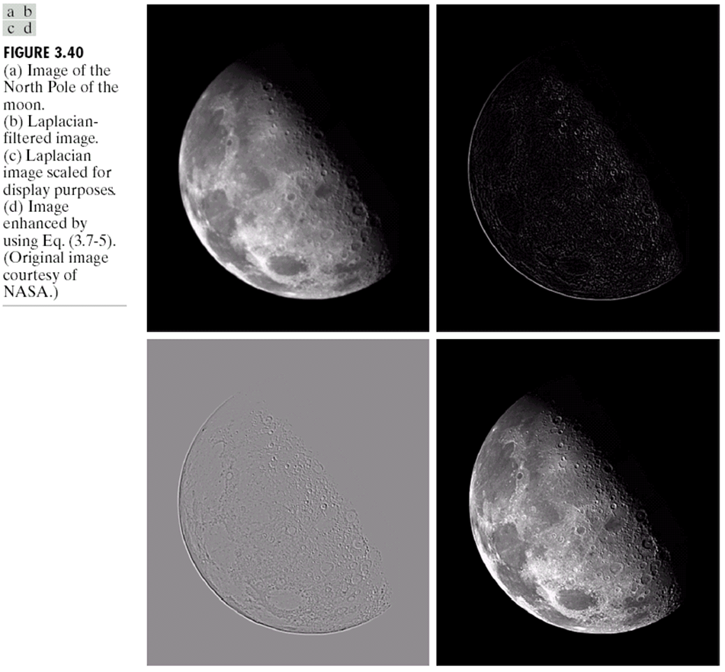
Filtro Laplaciano
Exemplo de aplicação do realce da imagem, utilizando o filtro laplaciano:

